Slide 1
Русский язык. 3 класс.
Понятие об имени существительном.

Slide 2
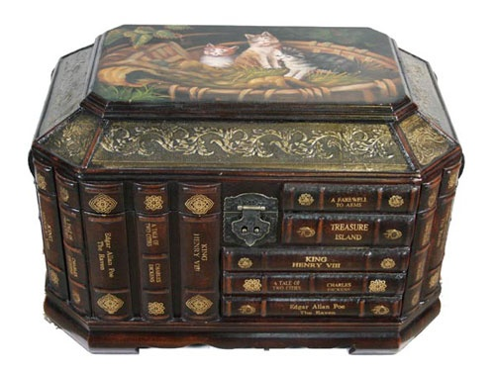
Сундучок Знаний.

Slide 3
Имя Существительное
КТО? ЧТО?
Обозначает название предметов,
явлений природы.

Slide 4
Имя существительное.
Одушевленные.
Комар, заяц, девочка.
Неодушевленные.
Стол, корона, свет.

Slide 5
Имя существительное.
Кроме названий предметов обозначает признаки и действия.
Например:
Действие –ходьба, пение, стук.
Признак – белизна, аккуратность, доброта.

Slide 6
Имя существительное.
Единственное число.
Книга, карандаш, окно.
Множествен-
ное число.
Книги, карандаши, окна.

Slide 7
Имя существительное.
Мужской род: дым, снег, король.
Женский род: весна, мама, улица.
Средний род: море, село, облако.

Slide 8
Имя Существительное
Отвечает на вопросы Кто? Что?
Одушевленные и неодушевленные.
Обозначает названия предметов, явлений природы, действий, признаков.
Изменяется по числам.
Имеет род.

